Slide 1

XÂY DỤNG PHẦN MỀM QUẢN LÝ NHÀ SÁCH
PHẦN MỀM QUẢN LÝ

Slide 2







THÀNH VIÊN
Lương Tường Vy
Lê Hoàng Anh Duy
Bùi Đức Thắng
Lê Tuấn Hiệp
Võ Thị Thu Hằng
21133093
22133008
22110422
19133023
22133016

Slide 3
QUẢN LÝ PHẦN MỀM
PHÂN TÍCH ĐẶC TẢ
YÊU CẦU THIẾT KẾ
KẾT QUẢ
TỔNG QUAN ĐỀ TÀI
QUẢN LÝ PHẦN MỀM
HƯỚNG PHÁT TRIỂN BẢO TRÌ PHẦN MỀM

Slide 4

1
Lý do thực hiện
01.
TỔNG QUAN ĐỀ TÀI
2
Mục tiêu đề tài
3
Phạm vị đề tài
4
Phương pháp thực hiện
5
Mục tiêu đề ra

Slide 5
Rèn luyện kỹ năng lập trình trên môi trường Windows, hiểu và phát triền phần mềm tương tác với hệ điều hành
Khả năng nhìn sâu hơn về quy trình quản lý dữ liệu và tìm kiếm trong môi trường thực tế.
Khả năng thiết kế giao diện người dùng, xử lý sự kiện và tương tác giữa các phần mềm con. Nắm bắt được cách tạo ra một ứng dụng hoàn chỉnh và tương tác linh hoạt với người dùng.
Khả năng nắm bắt các khía cạnh quan trọng của quản lý cửa hàng sách, từ đặt hàng, quản lý kho, quản lý khách hàng đến báo cáo và thống kê. => Kỹ năng và kiến thức mà chúng em học được từ đề tài này có thể được áp dụng trong ngành bán lẻ và quản lý doanh nghiệp.
1.
LÝ DO THỰC HIỆN
Vì vậy, việc thực hiện đề tài "Quản lý cửa hàng sách" trong môn học "Lập trình trên Windows" sẽ mang lại cho chúng em nhiều kiến thức và kỹ năng quý giá trong lĩnh vực lập trình và quản lý.
Tổng quan đề tài:

Slide 6

2. MỤC TIÊU ĐỀ TÀI
Tổng quan đề tài:
Tìm hiểu được phương pháp theo đúng quy tắc, đúng chuẩn
Xây dựng được các module quản lý riêng biệt
Triển khai các công việc theo một quá trình nhất định.
Tìm hiểu được cách triển khai và xây dựng một hệ thống.
Phần mềm phải có tính phân cấp vai trò của các người dùng
Phần mềm phải dễ dàng kiểm tra, cải tiến, nâng cấp

Slide 7


Phạm vi của đồ án nằm trong giới hạn môn công nghệ phần mềm.
- Ngôn ngữ lập trình được sử dụng:
+ C#
+ SQL
- Phần mềm được sử dụng
+ Visual Studio 2019
+ SQL Server
+ Devexpress
Tổng quan đề tài:
3. PHẠM VI ĐỀ TÀI

Slide 8

4. PHƯƠNG PHÁP THỰC HIỆN
Tổng quan đề tài:
Sử dụng công cụ để thiết kế mô hình CSDL, Thiết kế giao diện... và ghi ra bản mô hình thiết kế một cách hoàn chỉnh.
Kiểm thử phần mềm bằng tay
Phần 2:
Phần 4:
Phần 1:
Phần 3:
Họp nhóm và phân tích từng yêu cầu một cách chi tiết và sau đó ghi ra
bản thiết kế hoàn chỉnh
Sử dụng công nghệ Visual Studio 2019, SQL Server để lập trình hiện thực ứng dụng theo các yêu cầu đã được phân tích

Slide 9


5. Đối tượng
Tổng quan đề tài:
Chủ cửa hàng sách
Nhân viên

Slide 10

02.
PHÂN TÍCH ĐẶC TẢ
YÊU CẦU THIẾT KẾ
phantichdacta.com

Slide 11
Xác định yêu cầu người dùng
ADMIN (Quản lý)
Quản lý toàn bộ ứng dụng
Có thể Backup và Restore toàn bộ dữ liệu của cửa hàng
Thêm các sản phẩm mới xóa, sửa các mặt hàng
Cập nhật biến động giá
Quản lý toàn bộ thông tin khách hàng và nhân viên của cửa hàng
Thống kê các đơn hàng, doanh thu và sản phầm
NHÂN VIÊN
Xem và quản lý thông tin khách hàng
Nhập liệu sách lên ứng dụng và thực hiện bán sách cho khách hàng

Slide 12

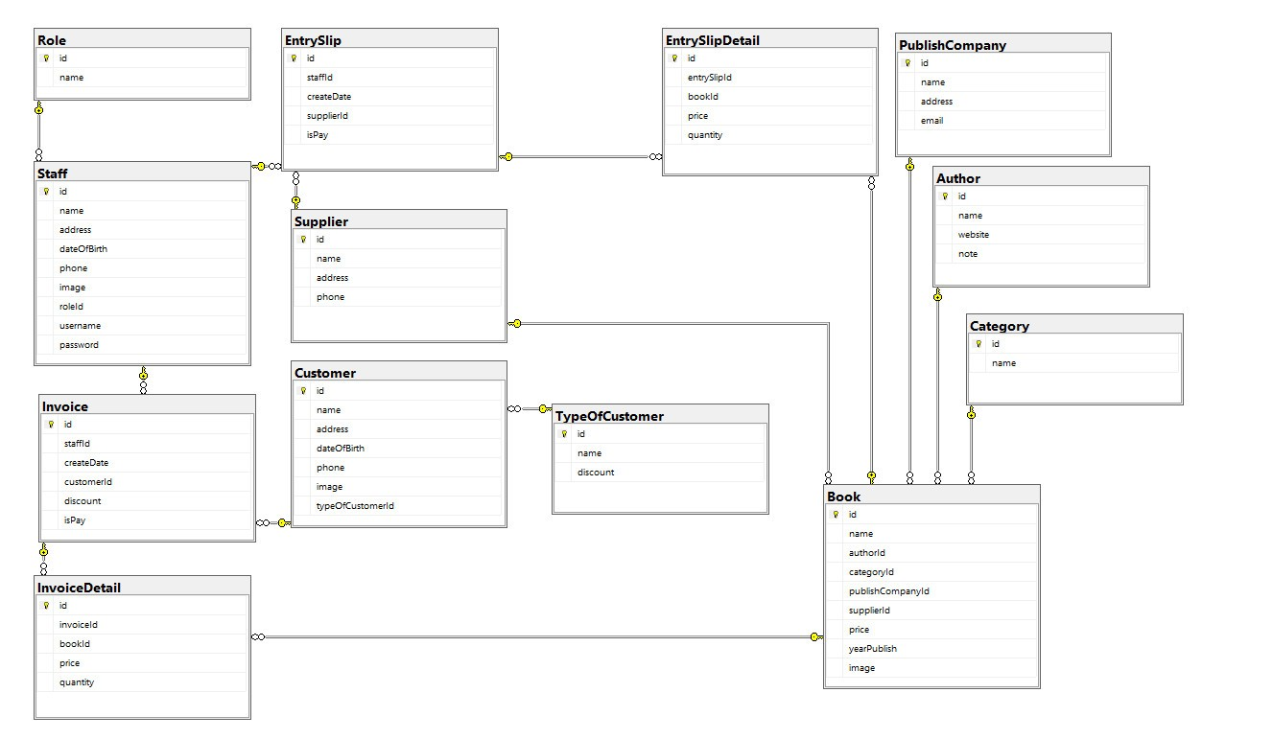
SƠ ĐỒ ERD

Slide 13
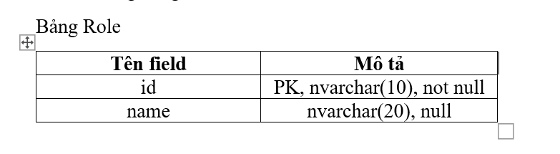

Chi tiết từng bản

Slide 14
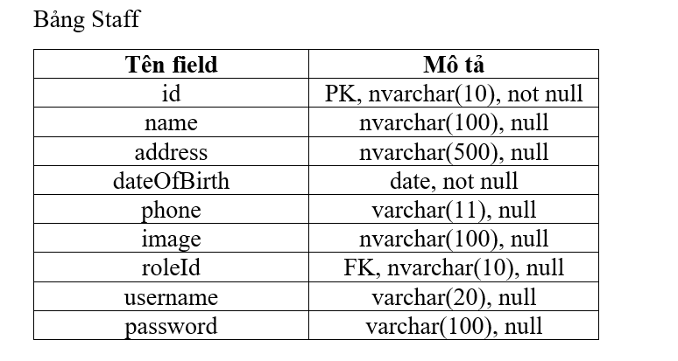
Chi tiết từng bản

Slide 15
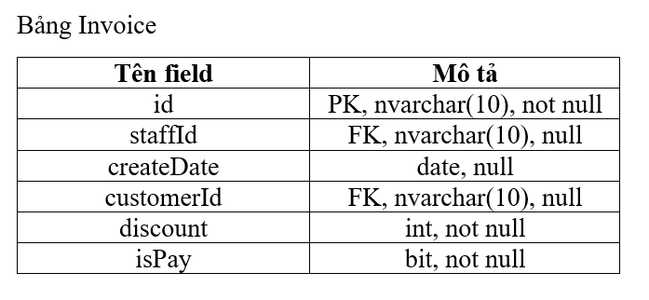
Chi tiết từng bản

Slide 16
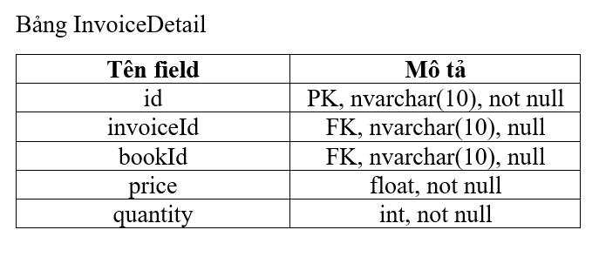
Chi tiết từng bản

Slide 17
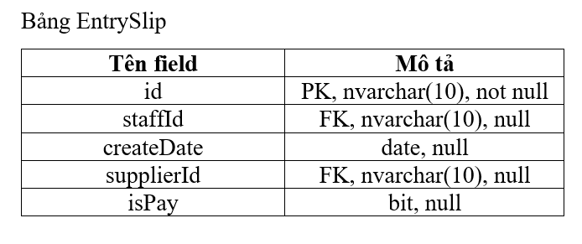
Chi tiết từng bản

Slide 18
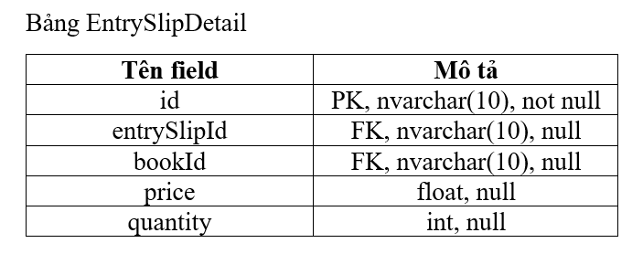
Chi tiết từng bản

Slide 19
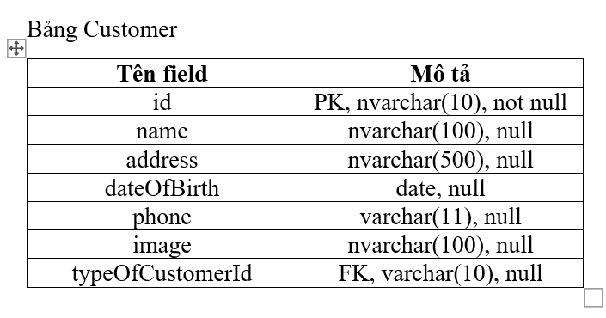
Chi tiết từng bản

Slide 20
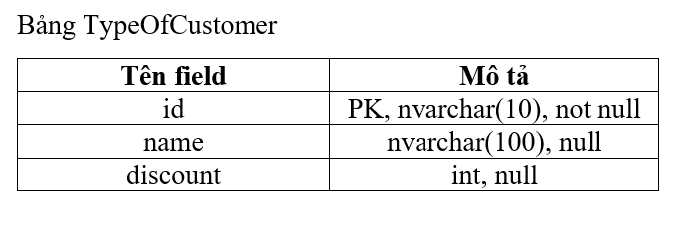
Chi tiết từng bản

Slide 21
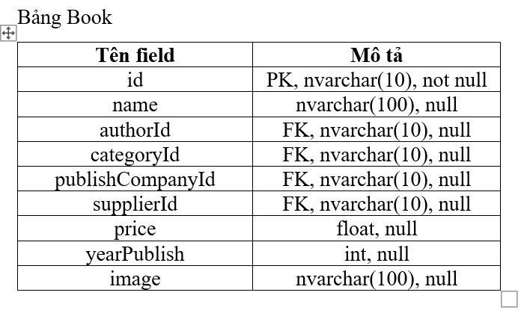
Chi tiết từng bản

Slide 22
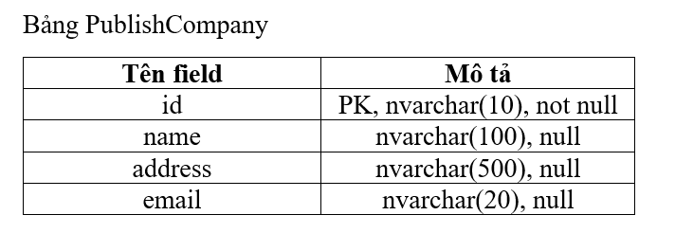
Chi tiết từng bản

Slide 23
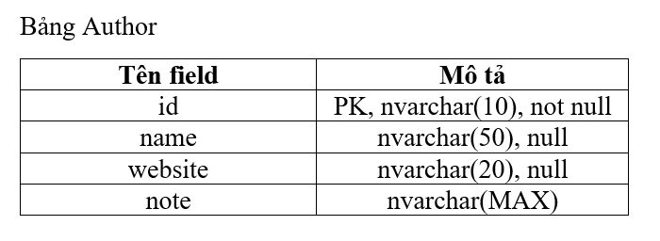
Chi tiết từng bản

Slide 24
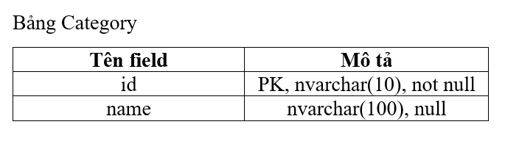
Chi tiết từng bản

Slide 25
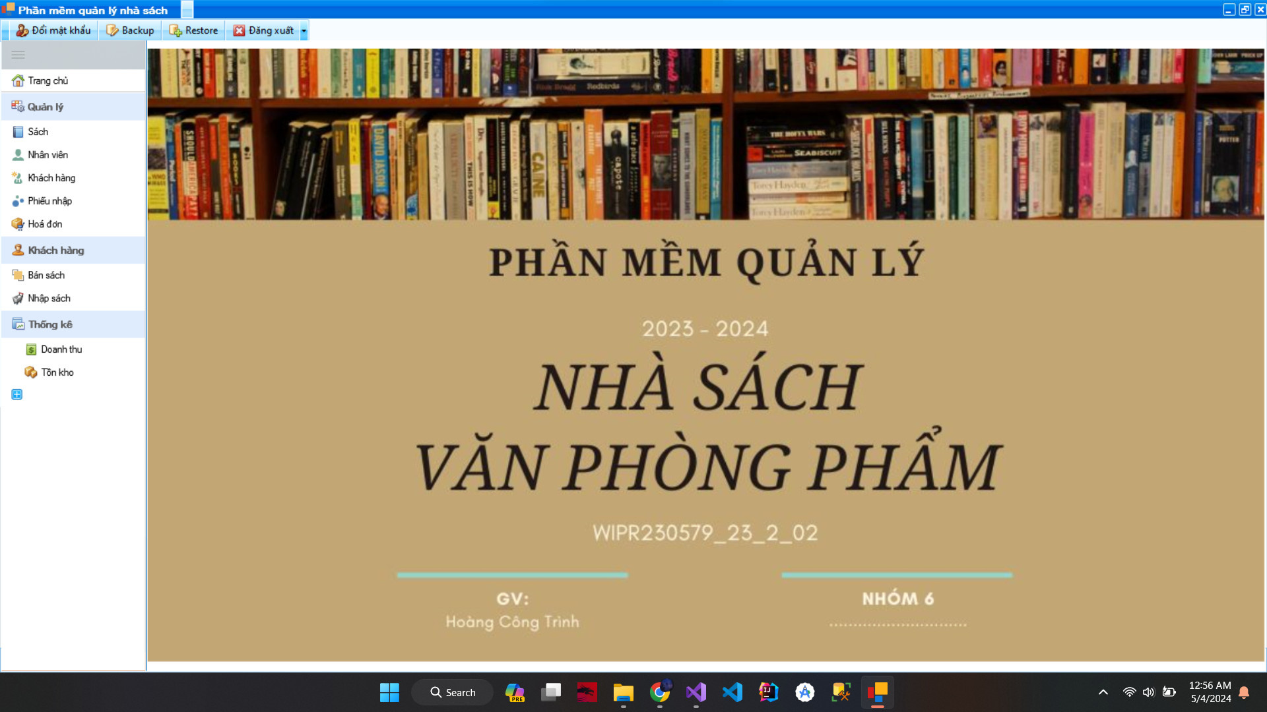
4. KẾT QUẢ
Phần mềm quản lý

Slide 26
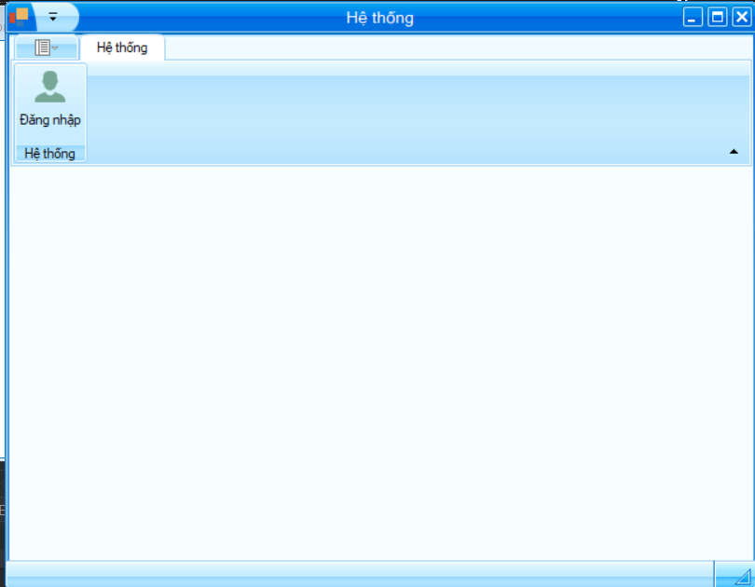

Giao diện
Hệ thống

Slide 27
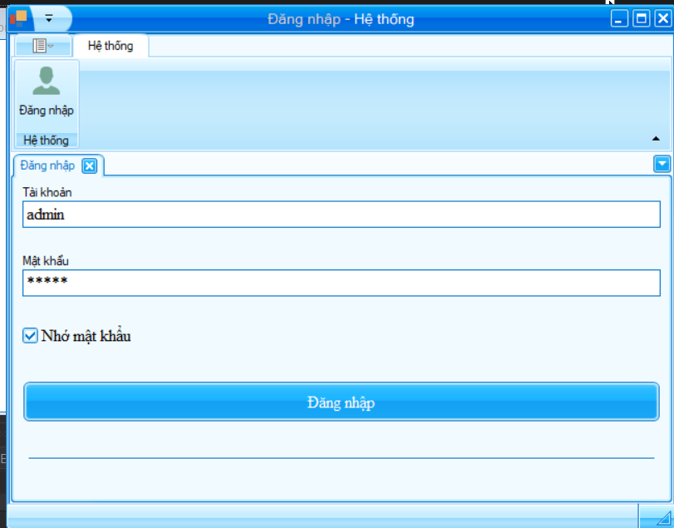
Giao diện
Đăng nhập - Hệ thống

Slide 28
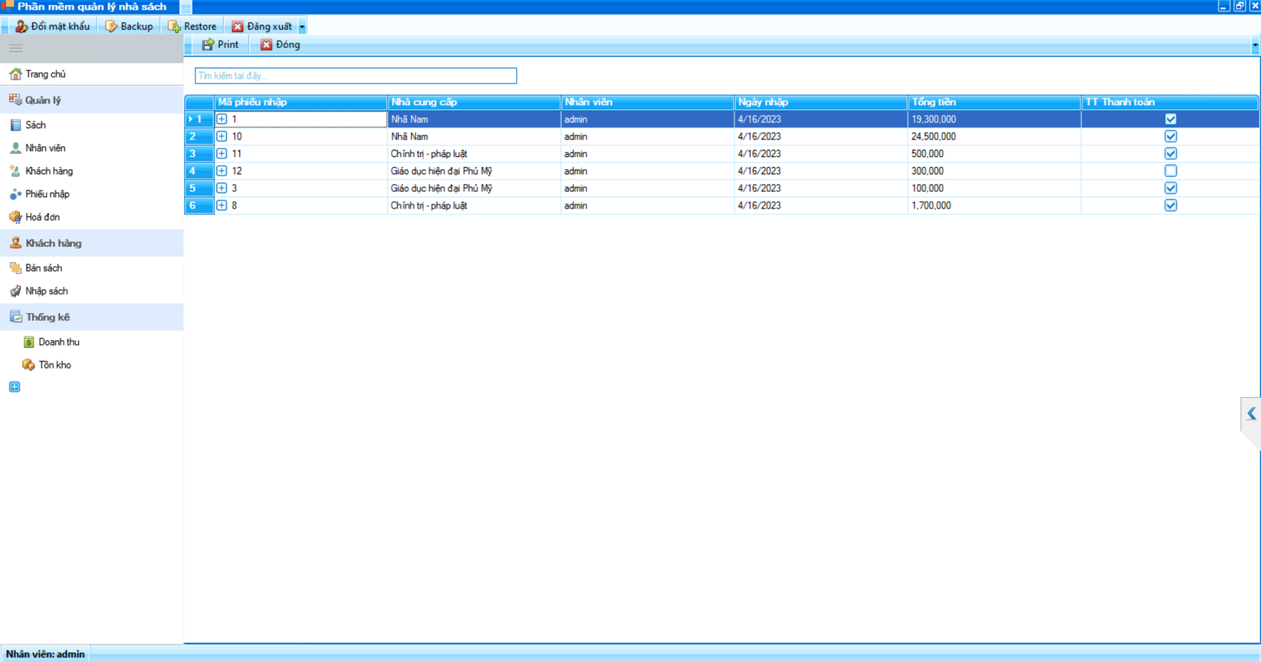
Phiếu nhập
Giao diện

Slide 29
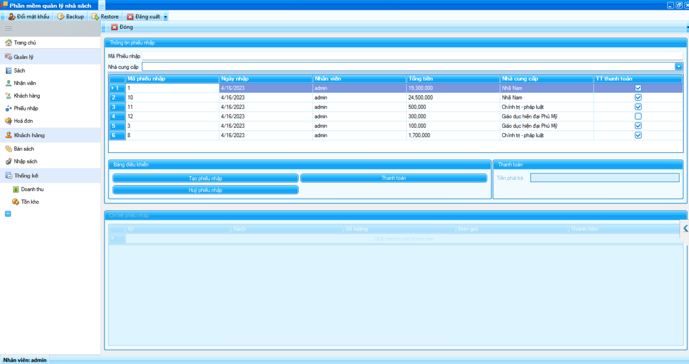
Nhập sách
Giao diện

Slide 30
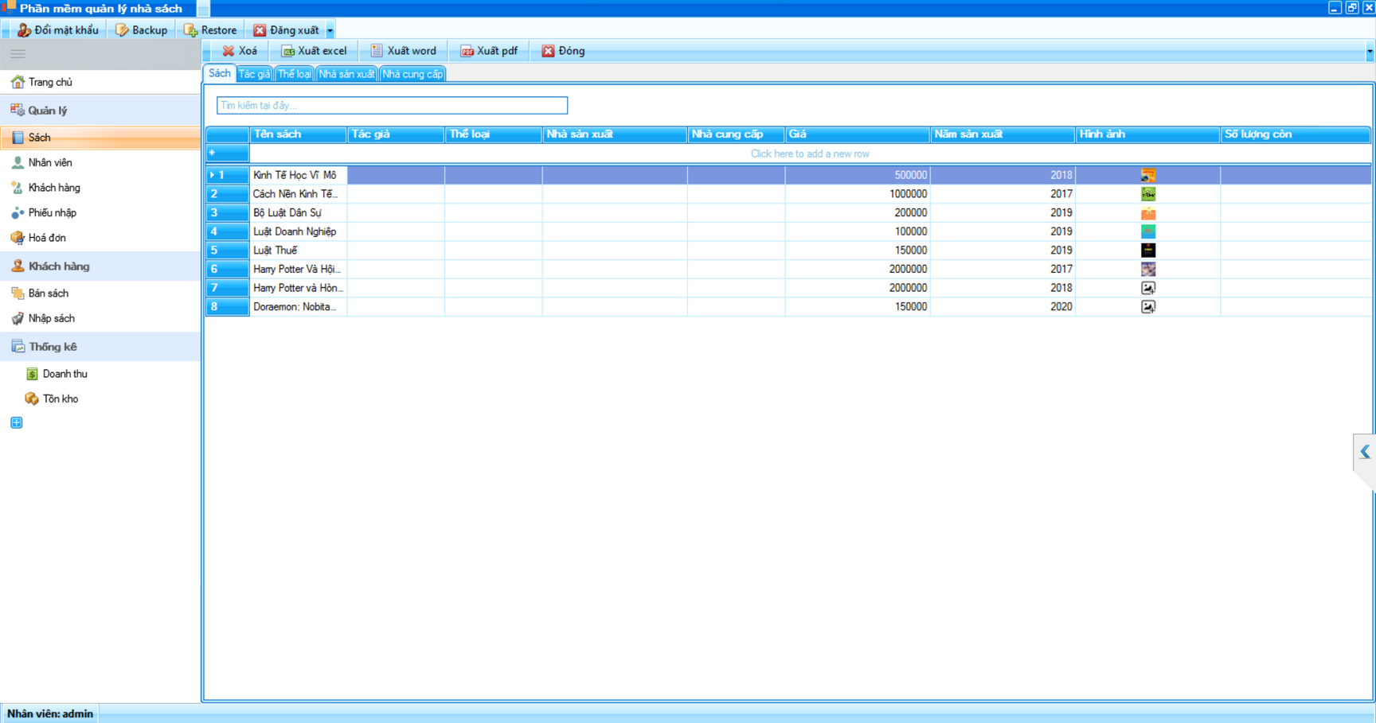
Quản lý sách
Giao diện

Slide 31
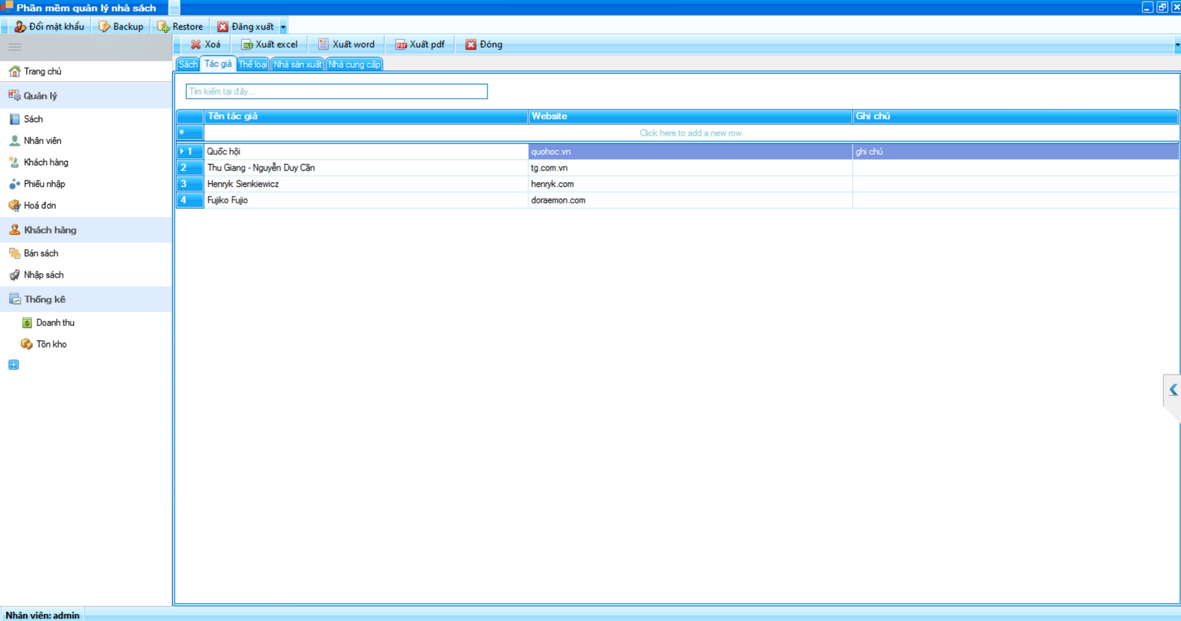
Sách - Tác giả
Giao diện

Slide 32
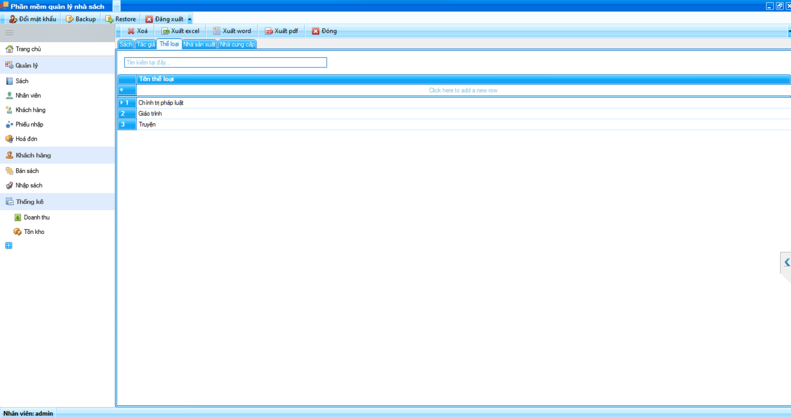
Thể loại
Giao diện

Slide 33
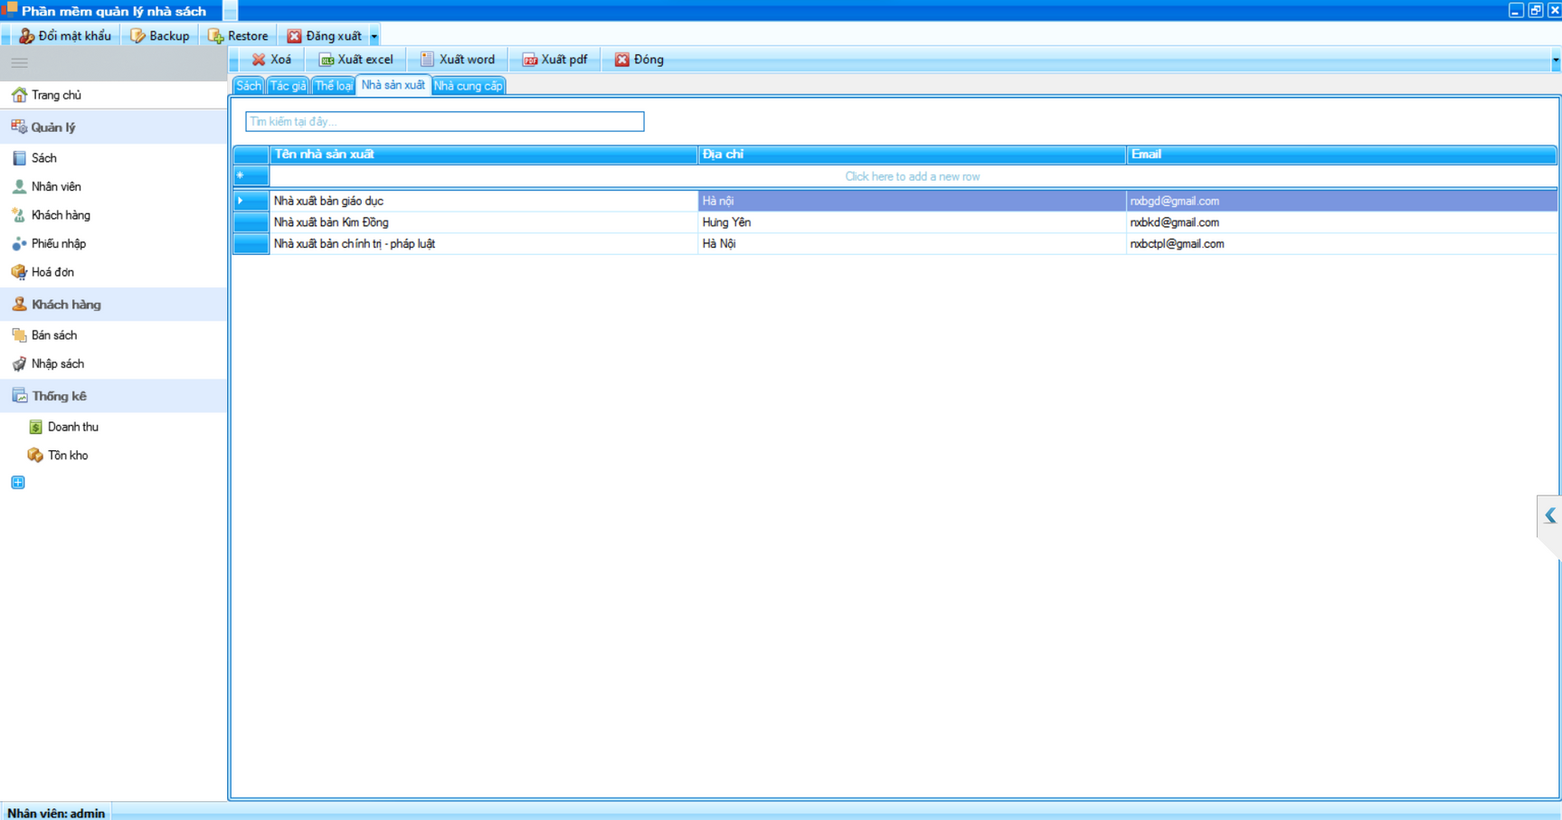
Sách - Tên nhà sản xuất
Giao diện

Slide 34
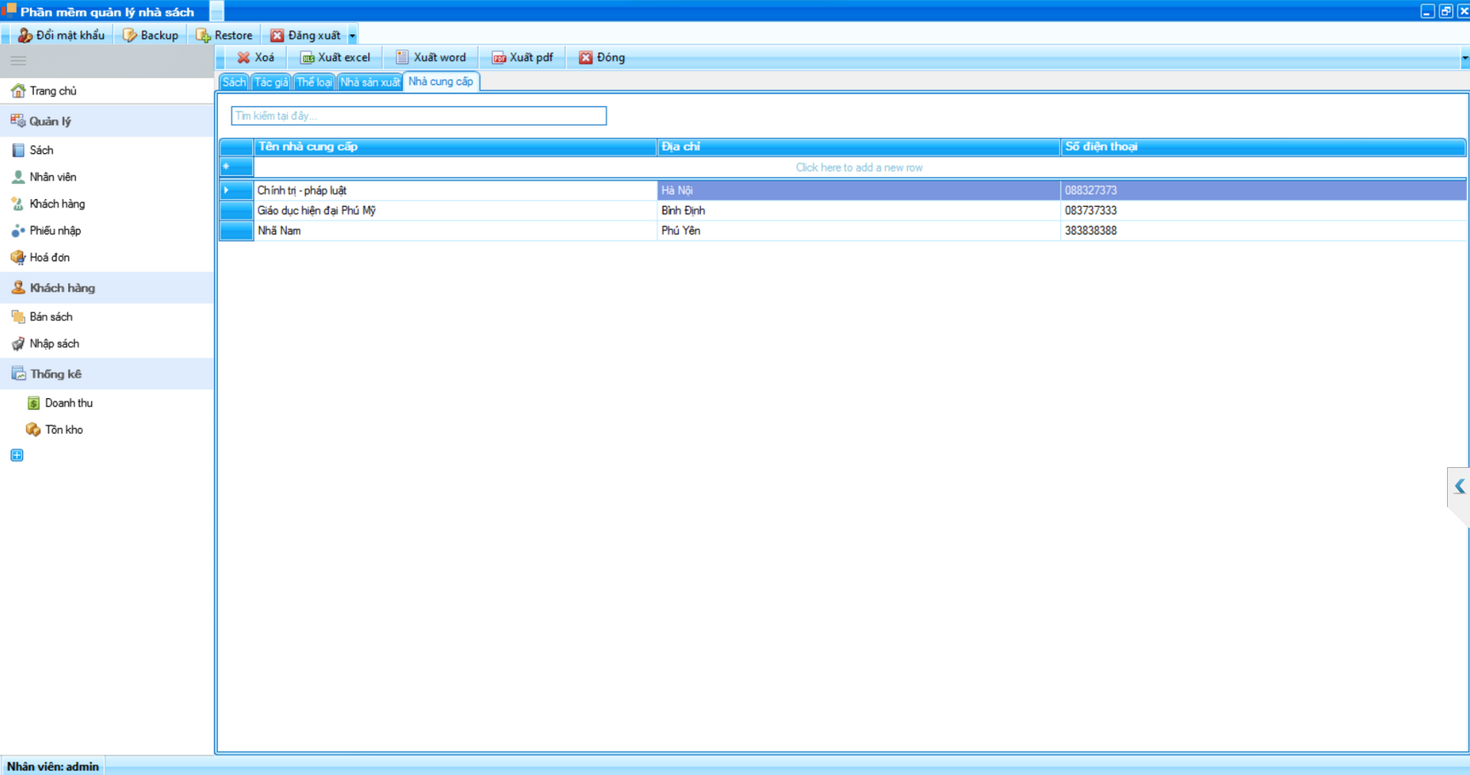
Sách - Nhà cung cấp
Giao diện

Slide 35
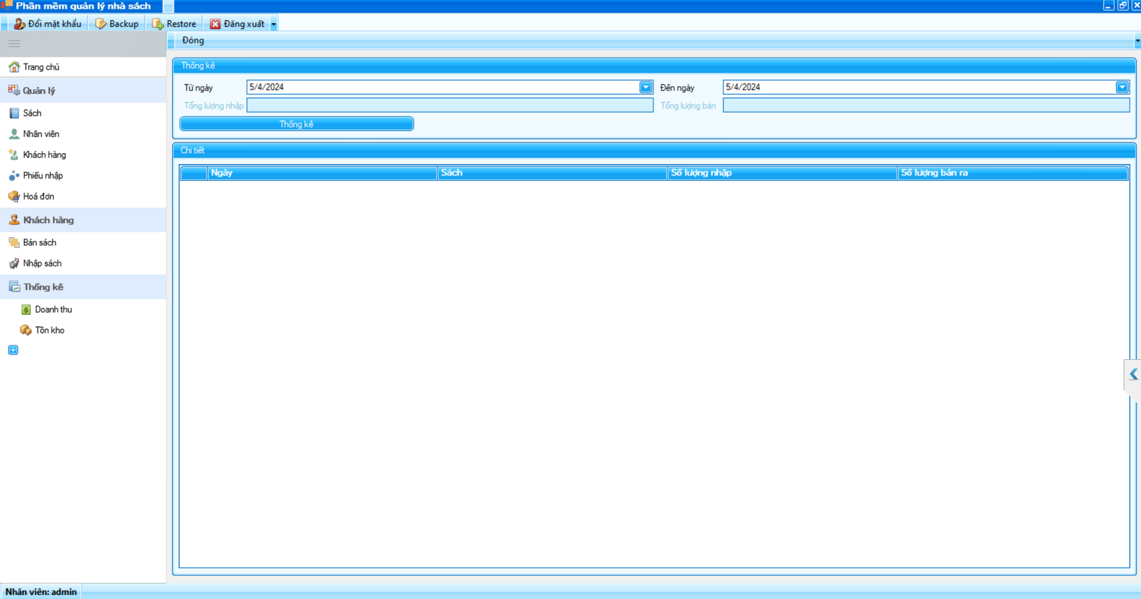
Quản lý sách tồn kho
Giao diện

Slide 36
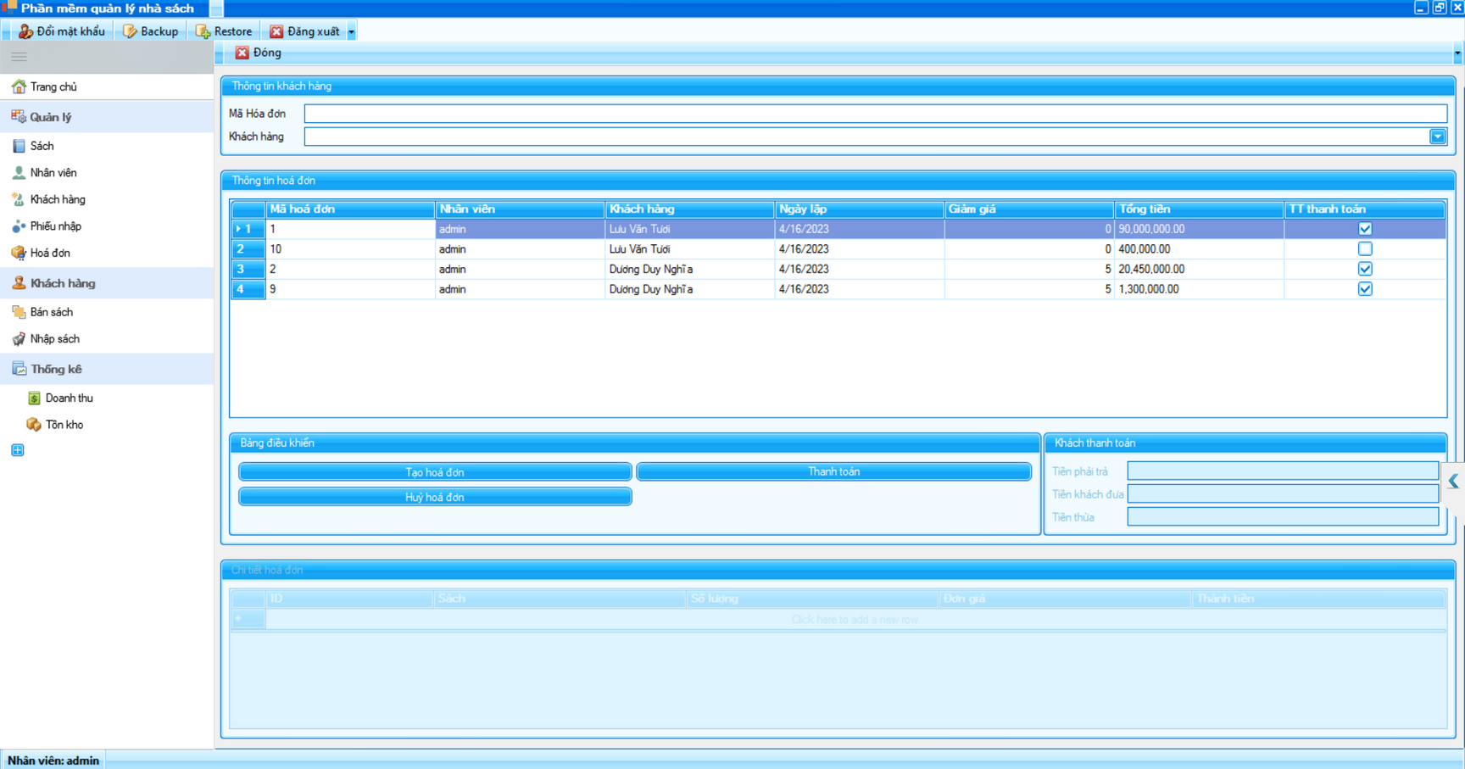
Quản lý bán sách
Giao diện

Slide 37
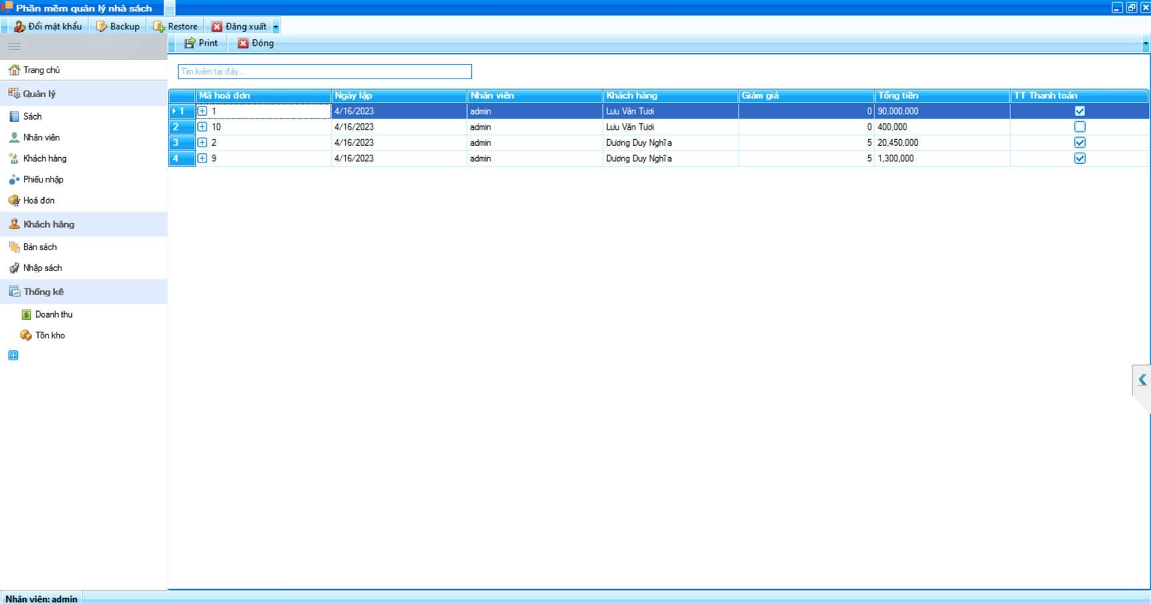
Quản lý hóa đơn
Giao diện

Slide 38
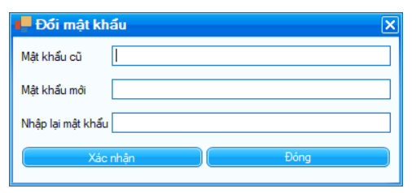
Đổi mật khẩu
Giao diện

Slide 39
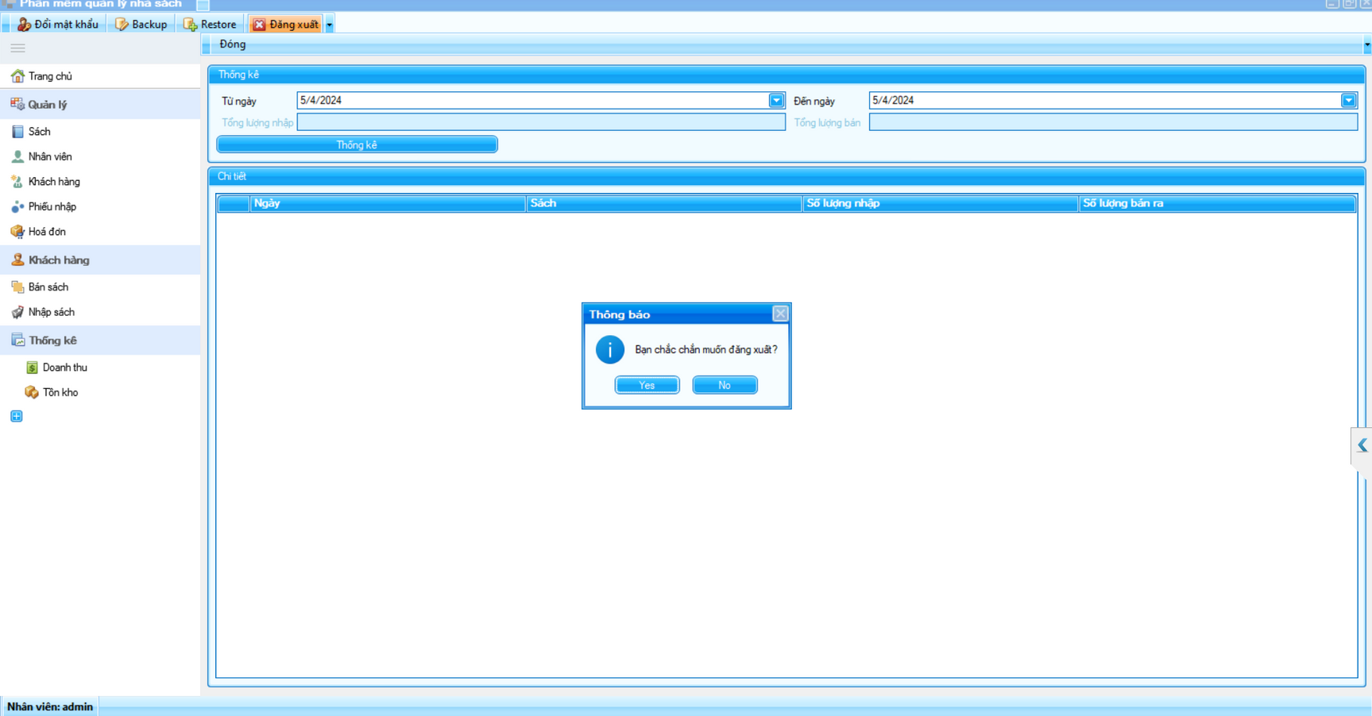
Đăng xuất
Giao diện

Slide 40

KIỂM THỬ PHẦN MỀM

Slide 41
Kiểm thử phần mềm
Khi viết test case sẽ dựa vào yêu cầu và giao diện bên ngoài của chương trình
Phương pháp kiểm thử
Khi thực hiện test sẽ thực hiện trên giao diện của chương trình

Slide 42
Kiểm thử
Kiểm tra giao diện
Kiểm tra chức năng của hệ thống
Kiểm tra tổng thể giao diện màn hình
Kiểm tra chức năng đăng nhập
Kiểm tra thứ tự di chuyển trỏ trên màn hình
Kiểm tra chức năng đăng ký
Kiểm tra thực hiện chức năng chính của màn hình
Kiểm tra chức năng quản lý (Khách hàng, đơn hàng, sản phẩm)
Kiểm tra chọn một giá trị trong danh sách
Kiểm tra chức năng thống kê

Slide 43


KẾT LUẬN
Phần mềm quản lý

Slide 44
KẾT QUẢ ĐẠT ĐƯỢC
1
. Thiết kế giao diện trực quan, dễ sử dụng các chức năng liên quan đến đề tài
2
. Hiểu sâu hơn về lập trình giao diện, biết thêm các thư viện mới
3
. Vận dụng thành thạo các kiến thức trong môn Lập trình Windows
4
. Viết câu lệnh dễ hiểu, trực quan và không phức tạp
. Làm việc nhóm hiểu quả, hoàn thành đúng tiến độ => Trao dồi kỹ năng làm việc nhóm
5

Slide 45

HẠN CHẾ
1
2
3
Vẫn chưa mở rộng được thêm nhiều chức năng nâng cao cho phần mềm
. Cách tổ chức cơ sở dữ liệu còn chưa được tốt
. Hạn chế về bảo mật và quyền riêng tư cho thông tin khách hàng

Slide 46


HƯỚNG PHÁT TRIỂN
Xử lí các lỗi ngoài ý muốn, các lỗi khi kết nối cơ sở dữ liệu
Cải thiện chương trình, mở rộng chức năng
Nâng cao tính linh động cho chương trình
Bảo mật dữ liệu tốt hơn

Slide 47
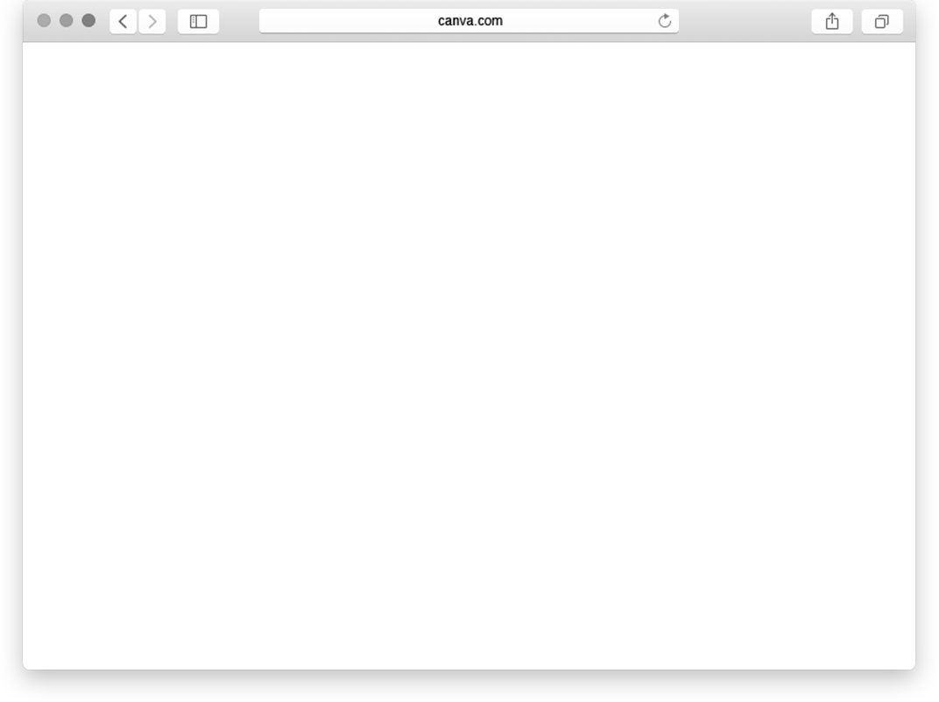

THANKS
FOR
WATCHING

